Slide 1
Jarmila Kovářová
rozhlasová reportáž žákovského týmu ZŠ Albrechtice nad Vltavou

Slide 3
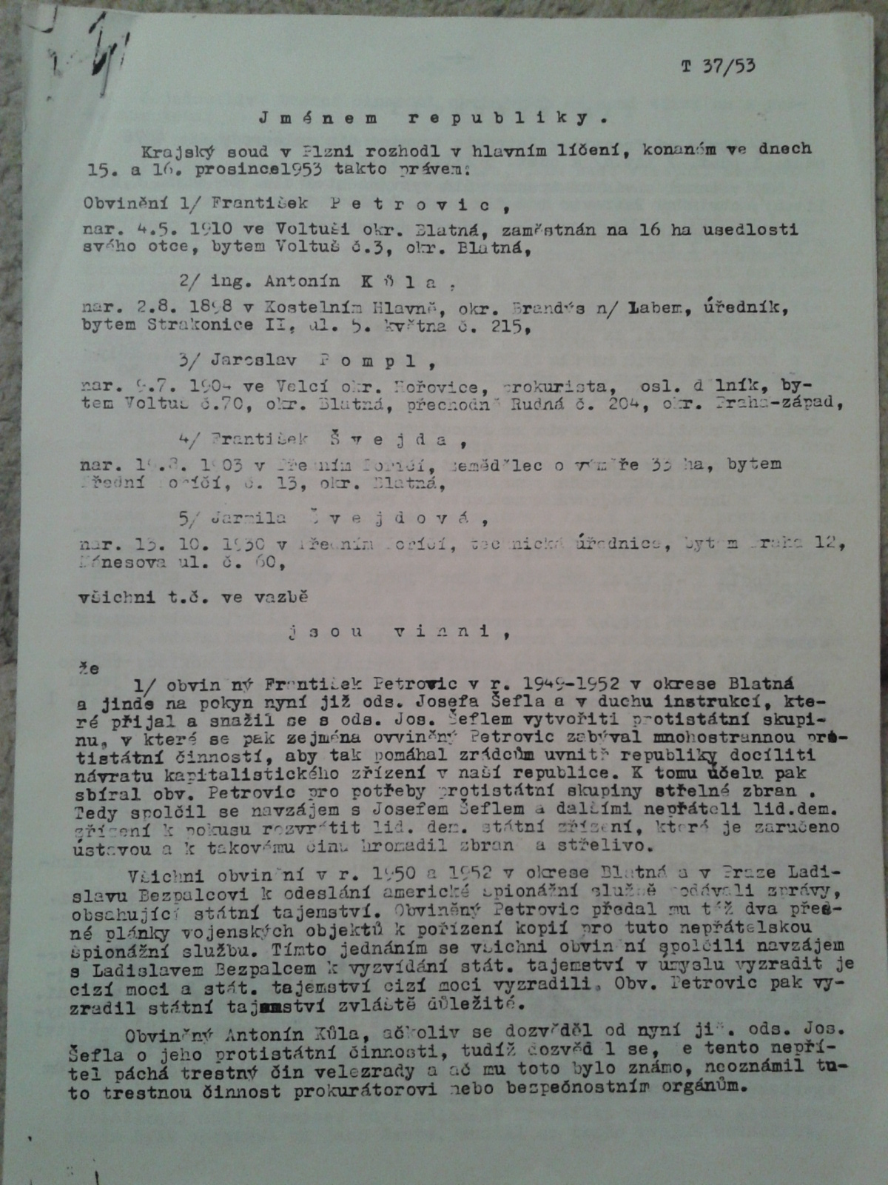
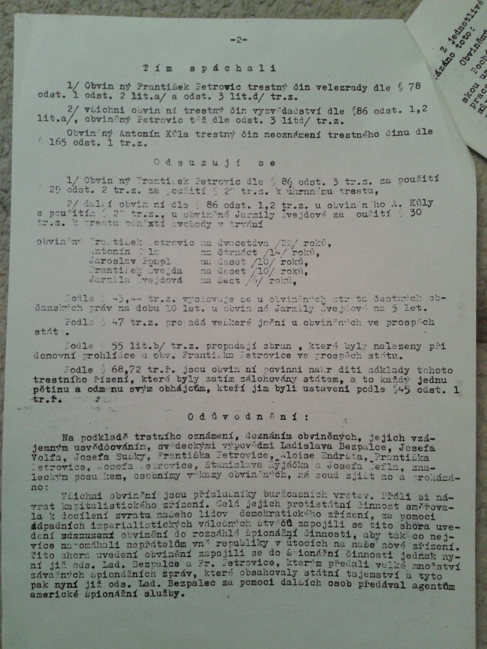

Slide 5
